Slide 1
ОБЩЕСТВЕННО-ПОЛИТИЧЕСКОЕ ДВИЖЕНИЕ В ПЕРВОЙ ТРЕТИ ХIХ в.

Slide 2
План
Создание и деятельность тайных организаций в Беларуси
Декабристское движение в Беларуси
Причины, ход и итоги восстания 1830-1831гг на белорусских землях

Slide 3
Задание на урок
Название общества | дата | Состав общества, руководители | Цели участников общества

Slide 4
Создание и деятельность тайных организаций в Беларуси
Причины:
Разделы Речи Посполитой
События войны 1812 г
Идеи французских просветителей
Движение декабристов

Slide 5
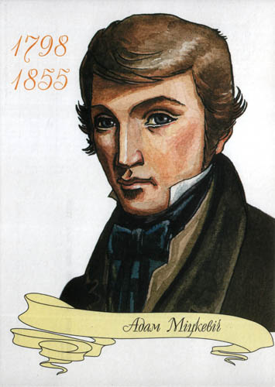
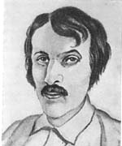
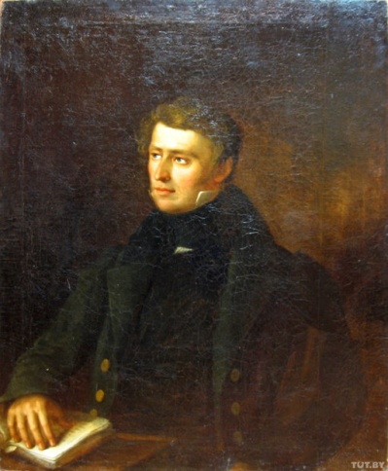
Общество филоматов
1817
Томаш Зан
Ян Чечот
Цели:
1. Культурно-просветительские исследования фольклора, верований, обычаев, истории Беларуси
2. Национально-освободительная борьба
3.Уничтожение феодального угнетения крестьян
Адам Мицкевич

Slide 6
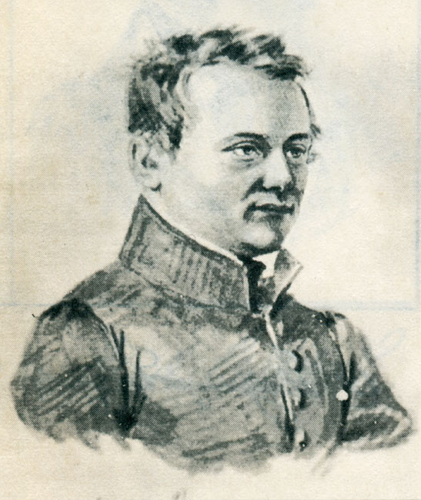

Общество филаретов
1820
Михаил Рукевич
Томаш Зан
Цели:
1. Пропаганда идей свободы и равенства
2. За ликвидацию самодержавия
3.Уничтожение крепостничества

Slide 7
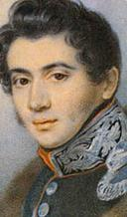
Декабристское движение в Беларуси
«Минский вариант» российской конституции
1.
2.
3.
4.
5.
6.
страница25
«Минский вариант» российской конституции
Создание в России буржуазного государства
Принцип выборности государственных должностей
Разделение властей
Верховенство конституции
Равенство всех граждан, свобода слова, неприкосновенность личности и собственности
Отмена крепостного права
Но
Ограничение прав граждан, обусловленные их имущественным положением, возрастом, обязательным знание русского языка
Никита Муравьев

Slide 8
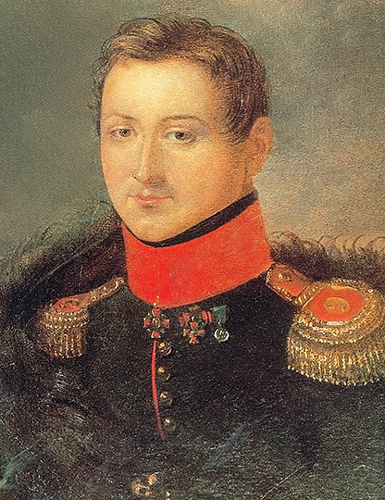
Декабристское движение в Беларуси
Бобруйский план восстания
Страница 25
Бобруйский план восстания
Арест императора Александра I и его свиты во время смотра войск в крепости
Сергей Муравьев- Апостол

Slide 9
Патриотическое общество
1821
Михаил Рукевич
Цели:
Восстановление Речи Посполитой

Slide 10
Восстание 1830-1831 гг
Причины:
1.Недовольство шляхты разделами Речи Посполитой
2.Нарушение российскими властями польской Конституции 1815 г.
3.Желание буржуазно-демократических реформ
Повод:
Намерение Николая I послать польские войска на подавление революции во Франции и Бельгии

Slide 11
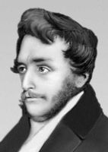
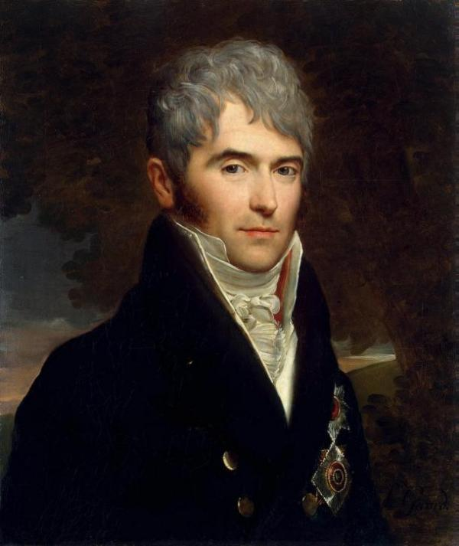
Восстание 1830-1831 гг
Течения
Шляхецко-революционное
Консервативно-аристократическое
Распространие восстания на бывшие земли ВКЛ
Лозунг «За нашу и вашу свободу!»
Восстановление Речи Посполитой в границах 1872 г
Иоахим Лелевель
Адам Чарторийский

Slide 12
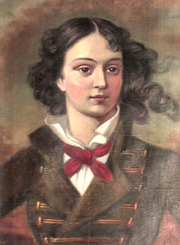
Восстание 1830-1831 гг
Эмилия Плятер

Slide 13
Восстание 1830-1831 гг
Причины поражения:
1.Отсутствие широкой поддержки повстанцев со стороны крестьянства
2.Разнагласия между представителями разных течений
Итоги:
1.Упразднена Конституция 1815 г., отдельная польская армия, сейм
2. Введен российский административно-территориальный раздел
3.Усилилась политика «руссификации»
4. Спасена революция во Франции

